Slide 1
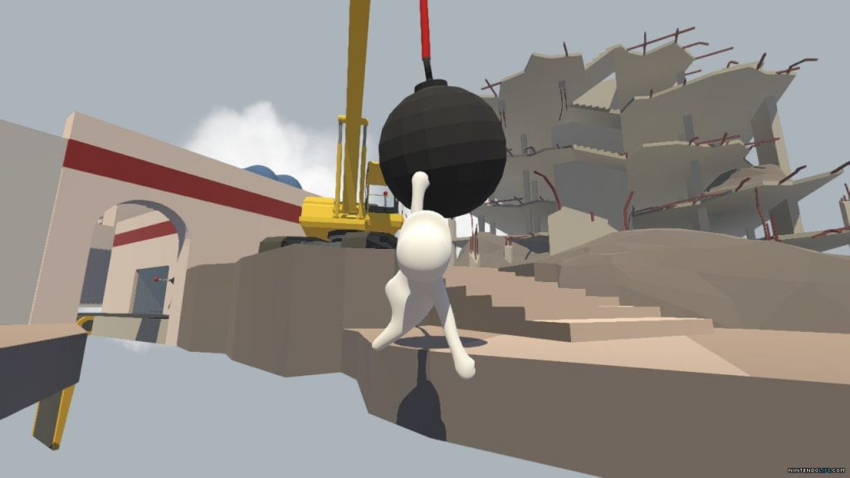
Climbing
Fall-Flat
갓상현실
2011706140 박 형 석
2014127035 안 석 찬
2016603009 문 하 영

Slide 2

Review
기능구현
시행착오 / 경험
맵 디자인
시연
QnA

Slide 3
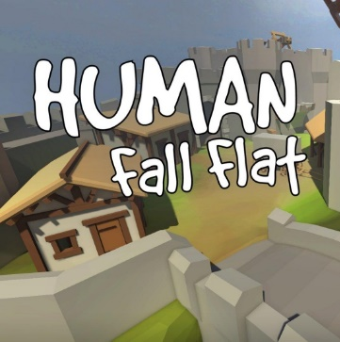
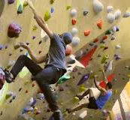
1. Review
#Climbing Fall Flat
Human Fall Flat
Climbimg
03

Slide 4

1. Review
#Climbing Fall Flat
Human Fall Flat
맵 구조, 도구 활용 목표지점 도달
Climbing
오브젝트, 벽 등을 활용하여 이동 및 장애물 통과
03

Slide 5
2. 기능구현
Climbing Object 구현
상호작용 아이템 (활) 구현
이동 스킬 구현
맵 Asset에 기능 병합
04

Slide 6
2. 기능구현
Climbing Object 구현
Object를 잡고 이동 가능
지형이동을 위한 기본
Mesh 변경- 외형 임의 조정 가능
06

Slide 7
2. 기능구현
Climbing Object 구현
- 외부 입력 Parameter 기반
Object 이동 기능 구현
Object 이동중 Grab 할 시 정지
06

Slide 8
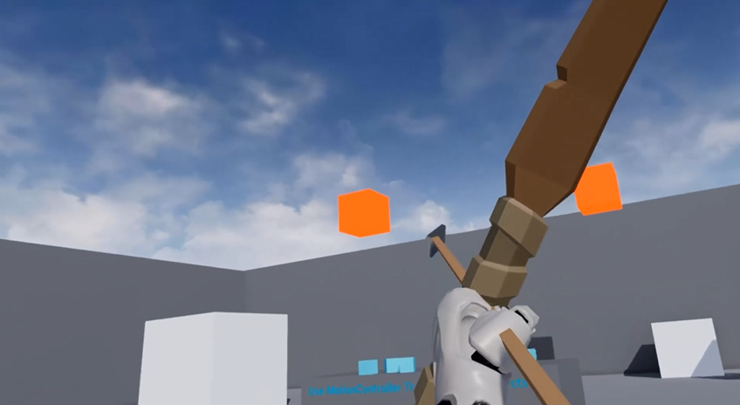
2. 기능구현
상호작용 아이템 (활) 구현
Grab 가능한 활 구현
활의 시위를 잡을 경우 화살 생성
Object(큐브)를 맞추면 색이 변함
06

Slide 9
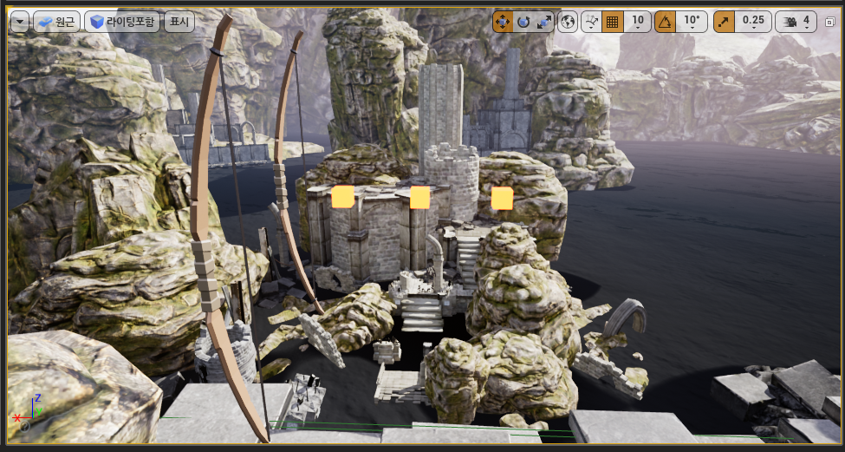
2. 기능구현
상호작용 아이템 (활) 구현
맵 내의 구현 방식
목표 명중해야 맵 진행 가능
06

Slide 10
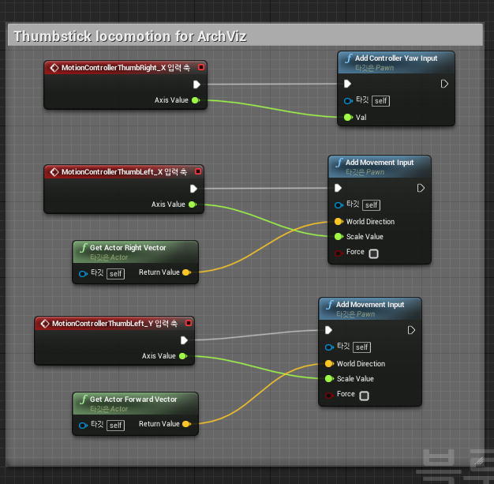
2. 기능구현
이동 스킬 구현
Thumbstick (썸스틱)을 이용하는 기본 이동 기능 추가
Climbable Object 만으로 넓은 맵을 이동하기에는 한계 존재
* 사람에 따라 멀미 유발 가능
06

Slide 11
2. 기능구현
이동 스킬 구현
헤드셋의 Forward Vector 방향
Mesh 와의 Intersection 계산
가장 가까운 교점으로 Character를 이동
로프를 발사하여 이동하는 기능
06

Slide 12
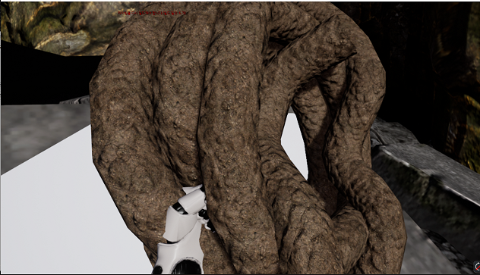
2. 기능구현
이동 스킬 구현
모든 상황에서 스킬 이동 방지
특정 Object를 들고 있을 때만
사용 가능
06

Slide 13
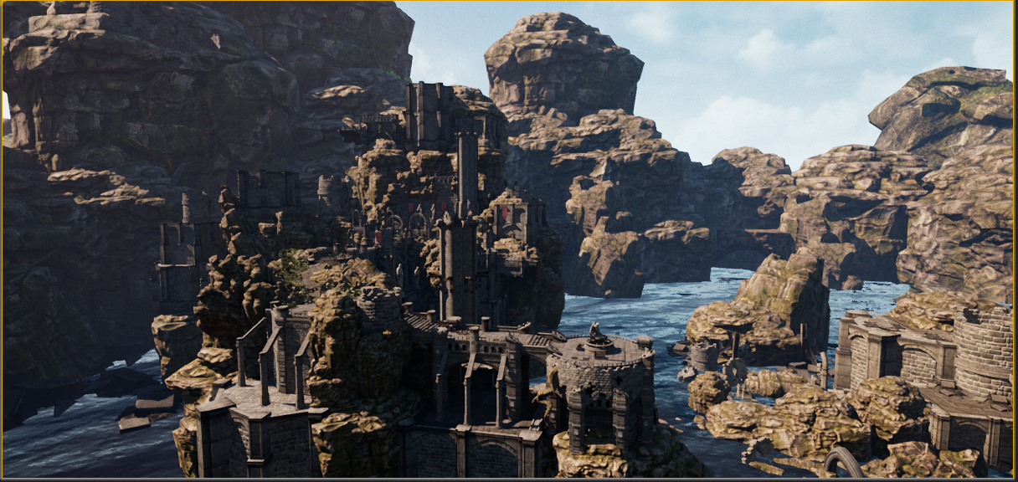
2. 기능구현
맵 Asset에 기능 병합
맵 Asset 스케일 조정
Level 디자인
모든 기능 병합
06

Slide 14
3. 시행착오
Asset으로 제공되는 맵의 크기 조절
기본제공되는 Asset은 지나치게 큼
모든 Mesh들을 일일이 Scaling 불가
Mesh merge culling volume 사용 해결
VRPawn 의 Blueprint에 기능 병합 난관
대부분의 기능이 VRPawn BP에 내장
Version 별로 되는 기능이 있고 안되는 기능 존재
버전관리 시스템 필요성 확인
06

Slide 15
3. 시행착오
센서의 인식범위 한계
아이템이 바닥에 있으면 집기 불가
Non gravity 혹은 추가적인 Static Mesh필요
센서 인식 범위에 대해 선제적인 확인 필요
VR 멀미의 개인차 확인
썸스틱을 이용한 이동/시점변환 구현
사람에 따라 멀미 정도의 차이 존재
이동방법에 대해 고민 필요
06

Slide 16
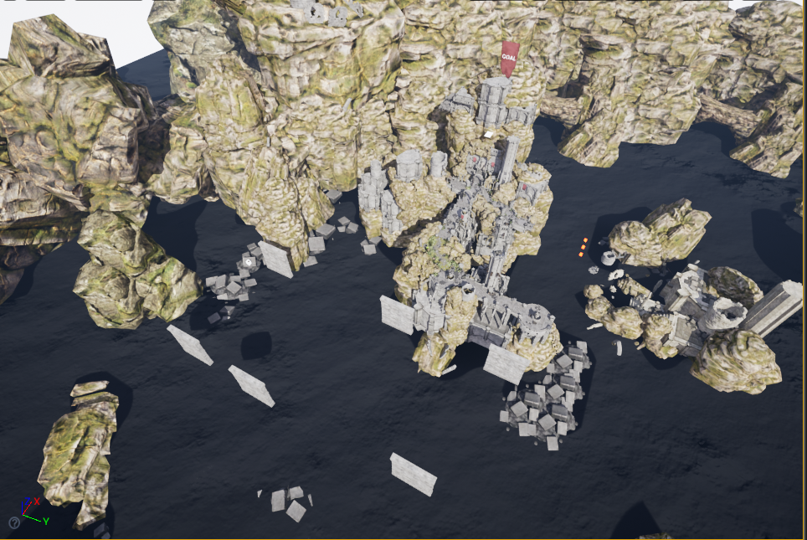
4. 맵 디자인
GOAL
활쏘기
목표 : 맵 상의
GOAL 지점 도달
로프 아이템
Climbing
13

Slide 17
시연
튜토리얼맵 영상 : https://youtu.be/XhwzBcbh-mM
메인맵 영상 : https://youtu.be/NqEXMISGFu8

Slide 18
Q&A

Slide 19

감사합니다

